Slide 1
Digitalne diplome - ISVU
Predavač:
Matija Kranjčina
Sveučilište u Zagrebu
Sveučilišni računski centar - Srce

Slide 2
Sadržaj
Što je elektronički pečat
Proces izrade i izdavanje digitalnih završnih dokumenata kroz ISVU eDiplome
Podrška za poslijediplomske studije

Slide 3
Uvod
Pravilnik o obliku i sadržaju svjedodžbe, diplome i dopunske isprave o studiju (21.6.2023.)
4 dokumenta po studentu
Diplome ili svjedodžba na hrvatskom i engleskom jeziku
Dopunska isprava o studiju na hrvatskom i engleskom jeziku
Obavezno izdavanje tiskanog i digitalnog završnog dokumenta (kvalificirani elektronički pečat)

Slide 4
Što je elektronički pečat? 🤔
Elektronički pečat predstavlja podatke u elektroničkom obliku koji su pridruženi drugim podacima u elektroničkom obliku ili su logički povezani s njima radi osiguravanja izvornosti i cjelovitosti tih podataka.
Svojstvo datoteke koje daje garanciju da se dokument nije mijenjao od trenutka izrade elektroničkog pečata
Ispisom na papir se ne prenosi pravni učinak elektroničkog potpisa koji je bio ugrađen u elektroničkom obliku dokumenta
Elektronički pečat je namijenjen pravnim osobama, a elektronički potpisi namijenjeni fizičkim

Slide 5
Što je elektronički pečat? 🤔
Adobe Acrobat
2.
1.

Slide 6
Što NIJE elektronički pečat? 🙅

Slide 7
Modul za izradu završnih dokumenata (eDiplome)

Slide 8
Modul za izradu završnih dokumenata (eDiplome)
novi modul za izradu završnih dokumenata (dostupan od prosinca 2023.)
https://www.isvu.hr/ediplome
AAI autentikacija
potrebna dozvola 931 (ista kao i za DISIS) koju može ISVU koordinator dodijeliti

Slide 9
Modul za izradu završnih dokumenata (eDiplome)
Nove vrste dokumenta:
32 - Diploma i svjedodžba (tiskani i digitalni oblik)
33 - Dopunska isprava o studiju (tiskani i digitalni oblik)
izrada završnih dokumenata za tisak i elektroničko pečatiranje u PDF/A obliku
Integracija sa sustavom Certilia
https://www.certilia.com/
Integracija sa sustavom ISeVO (Informacijski sustav evidencija u visokom obrazovanju)
https://visokoobrazovanje.hr/

Slide 10
Verzija za tisak i verzija za el. pečat

Slide 11
Grafički prijelom dokumenta
ISVU Centar potpore održava pretpostavljeni izgled dokumenata
Prijelom se definira pomoću jezika XSL-FO (Extensible Stylesheet Language Formatting Objects)
Visoka učilišta mogu definirati svoje vlastite prijelome (koje onda trebaju i održavati)
Prijelom se definira u ISVU Studiji i studenti, prozor Izgled dokumenta na jeziku za VU
Pretpostavljeni prijelom je dostupan na uvid u prozoru Izgled dokumenta na jeziku
Više informacija na: https://wiki.srce.hr/x/34qVCQ

Slide 12
Jedinstveni broj završnih isprava (GUID)
Automatski se generira za svaki zahtjev i isti je za obje verzije dokumenta
Koristi se kao dio URL-a QR koda
55 znakova, više informacija na: https://wiki.srce.hr/x/XIYpCg
H00000999-20231123-123e4567-e89b-12d3-a456-426614174000
Šifra ustanove iz upisnika s vodećim nulama
Datum generiranja
UUID (Universally Unique Identifier, v4)

Slide 13
Faze izrade završnih dokumenata
Izrada završnih dokumenata je zamišljena u 3 faze
Generiranje dokumenata
Provjera ispravnosti podatak i prijeloma na PDF dokumentu
Elektroničko pečatiranje dokumena
Povezivanje s Certilia sustavom za izradu elektroničkog pečata
Isporuka dokumenata nosiocima (studentima)
Na e-mail adresu

Slide 14
Modul za izradu završnih dokumenata (eDiplome)
Izbornici odgovaraju fazama izrade dokumenata:
Generirani dokumenti
Dokumenti za el. pečatiranje
Isporuka
Lokalna evidencija
Arhiva svih do sada el. pečatiranih dokumenata na visokom učilištu

Slide 15
Preduvjeti za korištenje
Udaljeni certifikat za izradu kvalificiranog elektroničkog pečata izdan od Agencije za komercijalnu djelatnost d.o.o. (AKD).
U aplikaciji ISVU Studiji i studenti u prozorima:
„Ustrojstvena jedinica” - evidentiran OIB ustanove
„Elementi strukture studija ” - ISVU studije povezati sa šifrom iz upisnika studijskih programa, evidentirati podake o polju studija
„Parametri ustanove” - evidentirane vrste dokumenta 32 (diploma/svjedodžba) i 33 (dopunska isprava o studiju)
„Student na visokom učilištu” - popuniti podatak o službenom e-mailu studenta na visokom učilištu.
Detaljnije informacije na: https://wiki.srce.hr/x/-oaVCQ

Slide 16
1. faza – generiranje dokumenata

Slide 17
Završetak studija studenta (ISVU Studiji i studenti)

Slide 18
Generirani dokumenti (eDiplome)
Kartice
Akcije
Izbornik
Odabir zahtjeva
Jedan ili više zahtjeva

Slide 19
Dokumenti s greškom (eDiplome)

Slide 20
2. faza – elektroničko pečatiranje dokumenta

Slide 21
Dokumenti za el. pečatiranje (eDiplome)
Odabir zahtjeva

Slide 22
Izrada elektroničkog pečata - Certilia portal

Slide 23
Izrada elektroničkog pečata - Certilia portal

Slide 24
Izrada elektroničkog pečata - Certilia portal

Slide 25
Izrada elektroničkog pečata - Certilia portal

Slide 26
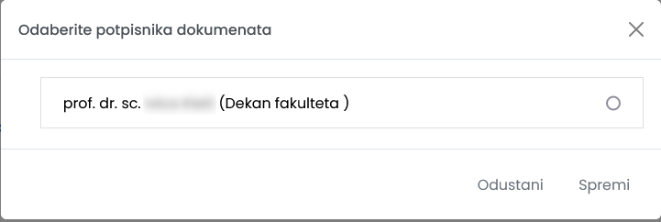
Slanje drugoj osobi na pečatiranje
Izrada el. pečata na Certilia mobilnoj aplikaciji
Ponuđene osobe su one koje obnašaju dužnost
potpisnika vrste dokumenata 32 i 33
+
dužnost 187 - ovlašteni predstavnik pravne osobe za izradu kvalificiranog elektroničkog pečata

Slide 27
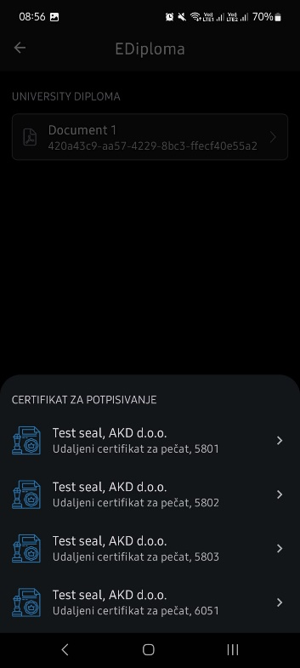
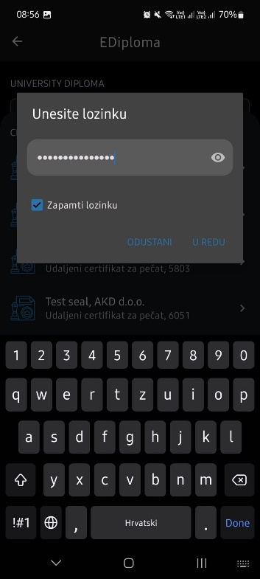
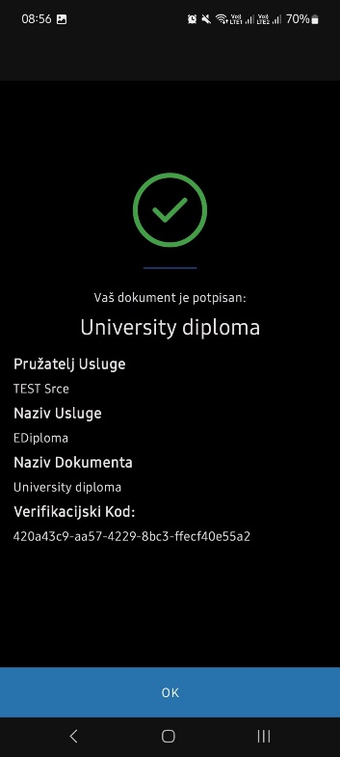
Slanje drugoj osobi na pečatiranje

Slide 28
3. faza – isporuka dokumenta nosiocu (studentu)

Slide 29
Nakon uspješno izrađenog elektroničkog pečata
Zahtjev ulazi u lokalnu evidenciju izdanih dokumenta
Vidljiv u prozoru Lokalna evidencija
Zahtjev je spreman za slanje na e-mail studenta
Vidljiv u prozoru Isporuka dokumenta
Promjena e-mail adrese je moguća kroz prozor Lokalna evidencija
Jednom dnevno se novi zapisi iz lokalne evidencije šalju u ISeVO

Slide 30
Isporuka dokumenata (eDiplome)
Odabir zahtjeva

Slide 31
Isporuka dokumenata (eDiplome)
Slanje dokumenta nije istovremeno, nego se šalju kroz par minuta

Slide 32
Isporuka dokumenata (eDiplome)
U slučaju greške moguće je vidjeti razlog greške te ponoviti slanje dokumenta

Slide 33
Lokalna evidencija (eDiplome)
Uvid u sve elektronički pečatirane dokumenta – aktualne i stornirane
Pretraživanje po JMBAG-u, imenu, prezimenu i datumu ulaska u evidenciju
Omogućuje izmjenu e-mail adrese nosioca te ponovno slanje dokumenta
Izmjena adrese se odnosi na pojedini zahtjev, a ne na generalni zapis u ISVU Studiji i studenti
Omogućuje storno aktualnih dokumenata
Potrebno je navesti razlog storna
Informacija o stornu su isto prenosi u ISeVO

Slide 34
Lokalna evidencija (eDiplome)
Pretraživanje
Rezultati pretrage

Slide 35
Lokalna evidencija – aktualni dokumenti (eDiplome)
Odabir zahtjeva

Slide 36
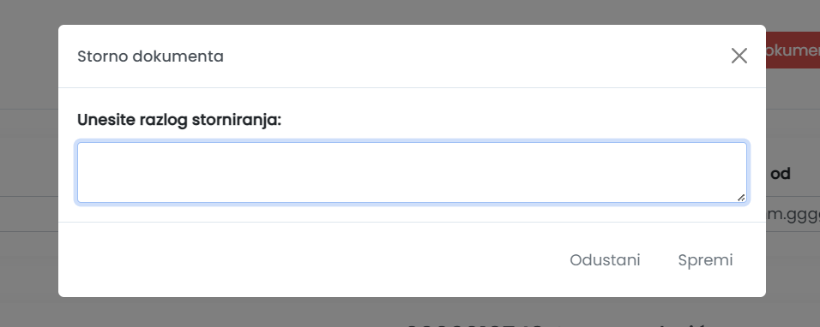
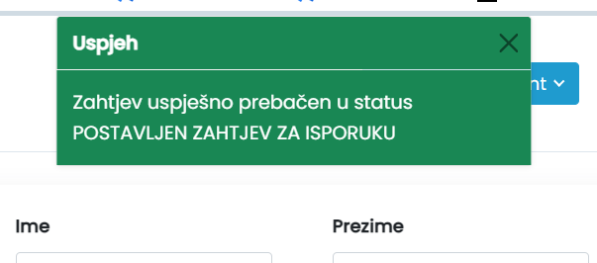
Lokalna evidencija – aktualni dokumenti (eDiplome)

Slide 37
Lokalna evidencija – stornirani dokumenti (eDiplome)

Slide 38
Podrška za poslijediplomske studije

Slide 39
Karakteristike
Generiranje diploma (vrsta dokumenta 32)
A3 format
Višestruki elektronički pečati (npr. sastavnica i sveučilište)
Potpisnici s različitih ustanova (npr. dekan i rektor)
Podrška za ispis grčkih slova, indexa, eksponenata... u naslovu doktorske disertacije

Slide 40
Definiranje ustanova i potpisnika na završnom dokumentu
Aplikacija ISVU Poslijediplomski studiji, prozor Ustanova na završnom dokumentu studija – parametri (izbornik Završetak studija)
Mogućnost definiranja za svaki studij
Redoslijed i dužnosti potpisnika/korisnika koji će napraviti el. pečat za svoju ustanovu
Primjer:
Redoslijed fizičkih potpisnika: dekan sastavnice i rektor sveučilišta
Redoslijed ustanova (osoba) za izradu pečata: sveučilište pa sastavnica

Slide 41
Definiranje ustanova i potpisnika na završnom dokumentu
Definiranje fizičkog potpisnika
Redoslijed ispisa

Slide 42
Definiranje ustanova i potpisnika na završnom dokumentu
Definiranje osobe
koja će izraditi pečat
Redoslijed
izrade pečata

Slide 43
Dokumenti za višestruki el. pečat (eDiplome)
Izrada pečata za dvije ili više ustanova
Sve ustanove moraju koristiti ISVU
Tek kada sve ustanove uspješno izrade el. pečat dokument ulazi u lokalnu evidenciju
Izrada je isključivo preko Certilia mobilne aplikacije

Slide 44
Dokumenti za višestruki el. pečat (eDiplome)
Slanje prvoj ustanovi
Odabir zahtjeva

Slide 45
Dokumenti za višestruki el. pečat (eDiplome)

Slide 46
Dokumenti za višestruki el. pečat (eDiplome)
Reset cijelog postupka
Pokušati ponovno

Slide 47
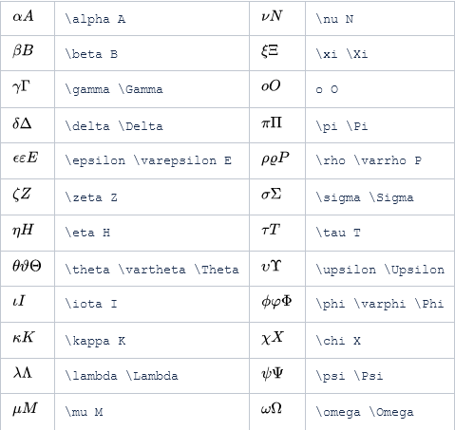
Podrška za ispis naslova teme završnog rada
ISVU Poslijediplomski studiji, prozor Tema završnog rada
Zasebno polje za grafički prijelom naslova teme (XSL-FO definicije i ograničeni skup LaTeX naredbi za grčka slova)

Slide 48
Podrška za ispis naslova teme završnog rada

Slide 49
Generiranje testnog dokumenta

Slide 50
Generiranje testnog dokumenta
Opcija za brzo testiranje prijeloma završnih dokumenta prilikom definiranja vlastitog XSL-FO predloška
Generiranje dokumenata je istovremeno
Dokument se generira sa statičkim anonimiziranim podacima

Slide 51
Generiranje testnog dokumenta

Slide 52
Generiranje testnog dokumenta - greška

Slide 53
Korisne poveznice i daljnje čitanje
ISVU upute za eDiplome
https://wiki.srce.hr/x/-oaVCQ
Informacijski sustav evidencija u visokom obrazovanju (ISeVO)
https://visokoobrazovanje.hr/
ISeVO upute za Digitalni registar diploma
https://wiki.srce.hr/display/ISEVO/Digitalni+registar+diploma
E-sveučilišta brošura za kvalificirani elektronički potpis i pečat
https://www.carnet.hr/wp-content/uploads/2024/02/Kvalificirani-elektronicki-potpis-i-pecat-brosura.pdf

Slide 54
Hvala na pozornosti

